Slide 1
Dringlichkeitsantrag der SPD Stadtratsfraktion vom 22.02.2018
Spielplatz Herschelplatz und Spielhof Herschelschule
Tischvorlage zum Schulausschuss
Sitzung am 23.02.2018
SchA

Slide 2

Situation an den Nürnberger Grund- und Mittelschulen in der Nürnberger Südstadt
Zur Frage 4:
Wie viele Klassen müssen zusätzlich im Sprengel der
Friedrich-Wilhelm-Herschelschule gebildet werden? Wie viele Klassenbedarfe entstehen im Sprengel anderer Schulen?
Zur Frage 5:
Wie ist die aktuelle Zeitplanung: Für wann ist der Umzug der Mittelschüler in die Marterlach (Werderau) geplant? Wie lange sollen die Container auf dem Schulgelände verbleiben? Werden diese während der Renovierung in der Schule nach Auszug der Mittelschule noch benötigt?

Slide 3
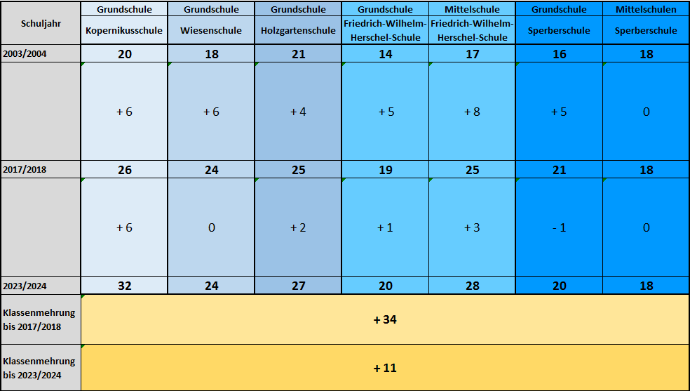
Klassenzahlenentwicklung in der Nürnberger Südstadt
Nach derzeitigem Entwicklungsstand: Umzug der Mittelschüler in die Werderau zu Beginn des Schuljahres 2023/2024.

Slide 4
Schulraumerweiterung
Zu Frage 6: welche alternativen Standorte wurden mit welchem Ergebnis geprüft? Wurden auch Teillösungen an verschiedenen Standorten geprüft? Wenn ja, welche?
Grundsätzlich gilt:
Die Sicherstellung des Lehrauftrags erfordert neben Klassenräumen zusätzlich Räume für Fachunterricht, Lehrer, Schulleitung und Stellvertretung, Sekretariat, Hausmeister, eine Aula sowie ein abgeschlossenes Schulgelände mit Außenflächen. Es ist nicht möglich, losgelöst jedweder schulischen Infrastruktur, ausschließlich Klassenräume auf eine „grüne Wiese“ zu setzen. Ein permanentes Shutteln der Schüler/innen zu den Fachunterrichten ist ausgeschlossen.

Slide 5
Varianten für interimsweise
Schulraumerweiterung aus schulischer Sicht
1) Errichtung einer vollständigen Schule in Containerbauweise
Mit allen Räumlichkeiten zur Deckung des schulischen Bedarfs, um eine autarke schulische Infrastruktur zu gewährleisten
(z.B. allgemeine und Fachunterrichtsräume, Räume für Verwaltung und Personal, Aufenthalt, Mittagsbetreuung, Verpflegung sowie ein abgeschlossenes Schulgelände).
2) Errichtung von ausschließlich Klassenräumen in Containerbauweise
in direkter Anbindung an eine bestehende Schule zur Nutzung der bestehenden schulischen Infrastruktur.
a) an mehreren Standorten oder
b) zentral an einem ausgewählten Schulstandort.

Slide 6
Variante 1: Errichtung einer vollständigen Schule in Containerbauweise
Erhebliche Kosten durch komplette Schulanlage
Sehr aufwändiges europaweites Ausschreibungsverfahren notwendig
Dadurch keine rechtzeitige Inbetriebnahme

Slide 7
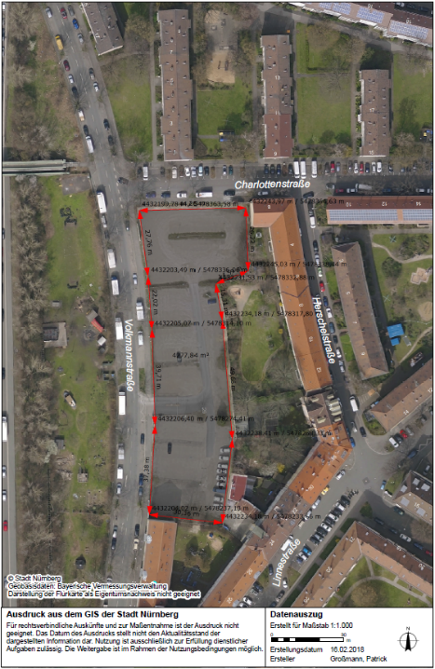
Variante 1: Errichtung einer vollständigen Schule in Containerbauweise
Variante
Parkplatz N-Ergie
Der Parkplatz der N-Ergie mit einer
Fläche von ca. 4.000 m² befindet sich
an der Volkmannstraße.
Diese Fläche steht nach aktuellen
Planungen aufgrund der Situierung
der Baustelleinrichtung für das
Projekt Frankenschnellweg
nicht zur Verfügung.

Slide 8
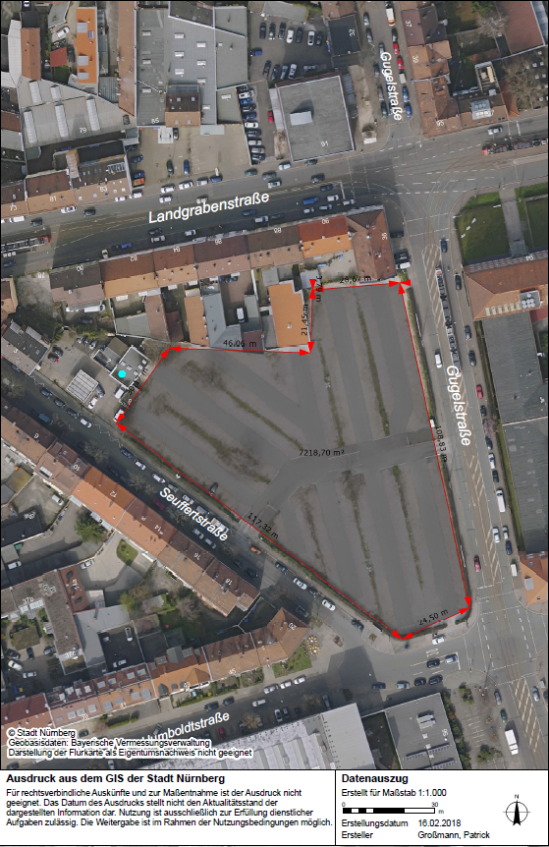
Variante 1: Errichtung einer vollständigen Schule in Containerbauweise
Variante
Parkplatz der Siemens AG
zwischen
Gugel- und Seuffertstraße
Der Parkplatz der Siemens AG mit
einer Fläche von über 7.000 m²
befindet sich zwischen
der Gugel- und Seuffertstraße.

Slide 9
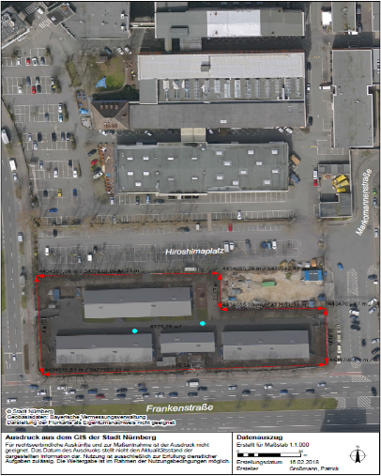
Variante 1: Errichtung einer vollständigen Schule in Containerbauweise
Variante
Hiroshimaplatz
Der Hiroshimaplatz mit einer Fläche
von ca. 6.500 m² befindet sich an der
T-Kreuzung Allersberger Straße
und Frankenstraße.

Slide 10
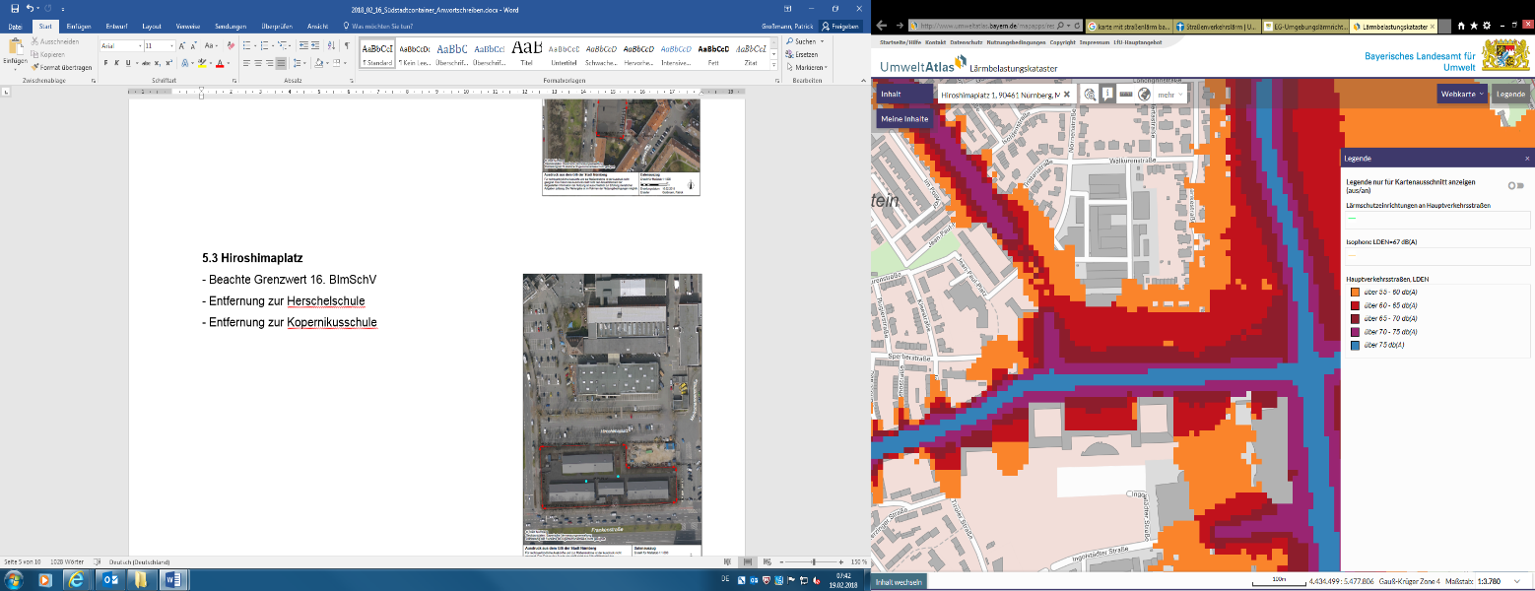
Variante 1: Errichtung einer vollständigen Schule in Containerbauweise
Variante Hiroshimaplatz
.
Laut § 2 Abs. 1 Nr. 1 der 16. BImSchV gelten für Schulen Immissionsgrenzwerte von 57 Dezibel am Tag.
Der Hiroshimaplatz befindet sich inmitten von Flächen, bei denen gemäß Eintragungen im Lärmbelastungskataster Werte zwischen über 60 Dezibel bis zu 75 Dezibel erreicht werden.
Eine Errichtung von interimsweisen Klassenräumen an diesem Standort würde zusätzliche Lärm- und Staubschutzmaßnahmen erforderlich machen.

Slide 11
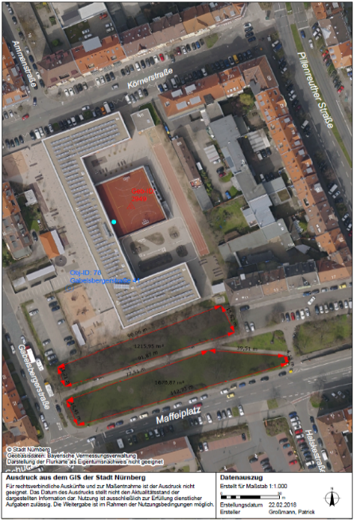
Variante 2: Errichtung ausschließlich von Klassenräumen in Containerbauweise
Variante
Grundschule Nürnberg
Kopernikusschule
Der Lehrerparkplatz ist für eine
Containerlösung zu klein.
Bewertung Freiflächen am Maffaiplatz:
öffentlicher Gehweg, größerer
Baumbestand,
komplizierte Anbindung an Schule,
Akzeptanz?!

Slide 12
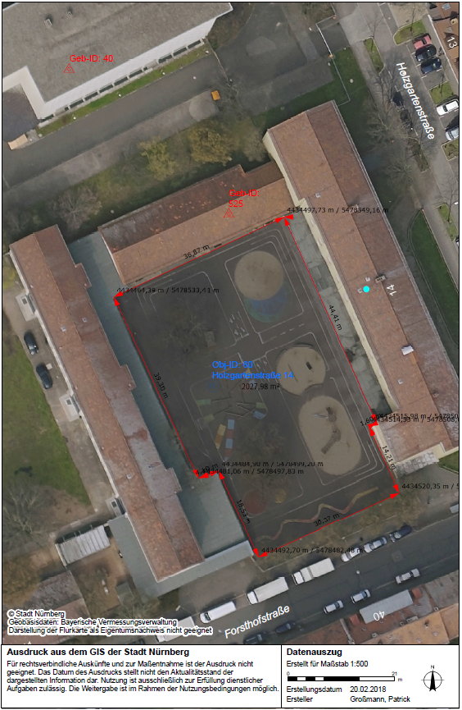
Variante 2: Errichtung ausschließlich von Klassenräumen in Containerbauweise
Variante
Grundschule Nürnberg
Holzgartenschule
.
Auf dem Schulgelände ist der
Neubau eines fünfgruppigen
Hortes in Umsetzung.

Slide 13
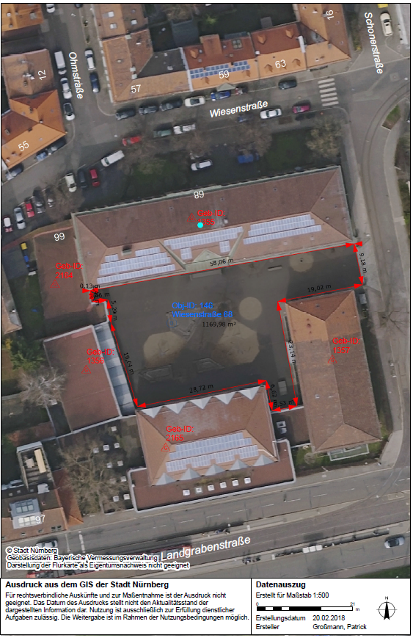
Variante 2: Errichtung ausschließlich von Klassenräumen in Containerbauweise
Variante
Grundschule Nürnberg Wiesenschule
Teilweise werden bereits die
Außenflächen der gegenüberliegenden Evangelisch lutherischen Christuskirche Nürnberg Steinbühl als Pausenflächen genutzt.

Slide 14
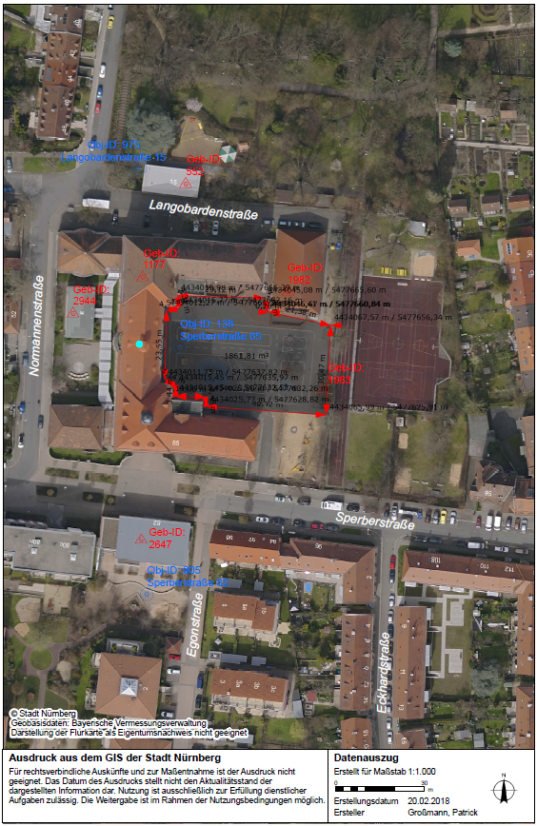
Variante 2: Errichtung ausschließlich von Klassenräumen in Containerbauweise
Variante
Grund- und Mittelschule Nürnberg Sperberschule
Auf dem Schulgelände wurden bereits Containerlösungen zur Gewinnung von
4 Klassenräumen geschaffen.

Slide 15
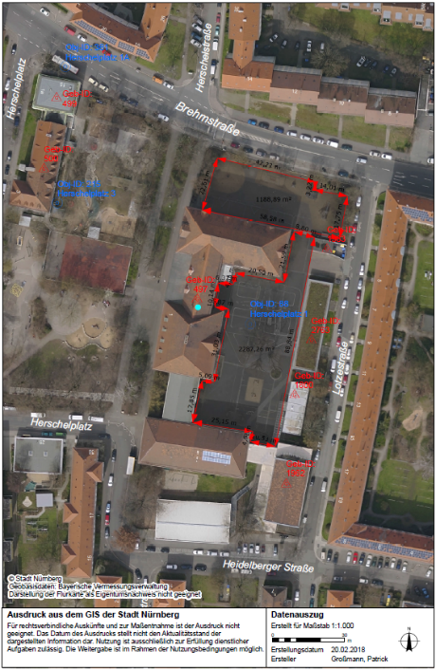
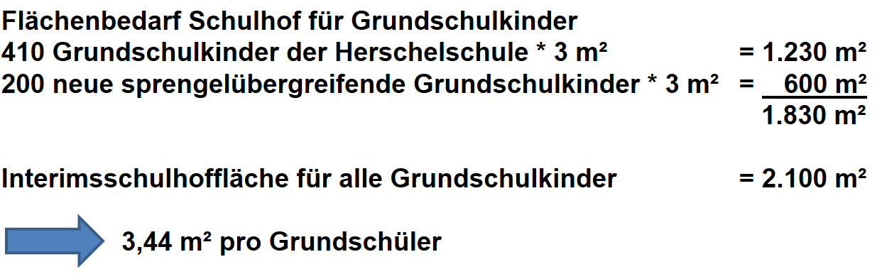
Variante 2: Errichtung ausschließlich von Klassenräumen in Containerbauweise
Variante
Grund- und Mittelschule
Friedrich-Wilhelm-Herschelschule
Zu Frage 2:
Wie groß ist der verbleibende
Schulhof?
Denkbare Lösung.

Slide 16
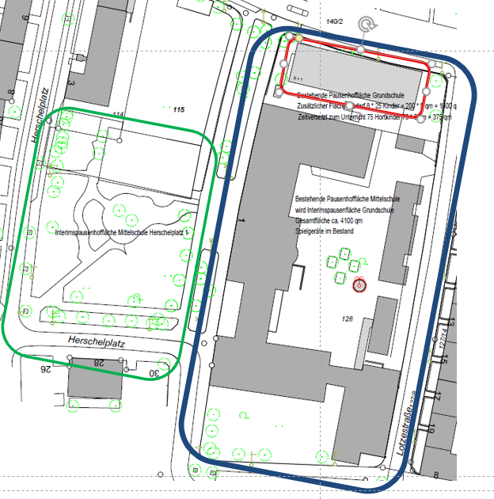
Lageplan Friedrich-Wilhelm-Herschelschule
Eckpunkte Containeranlage:
EG und 1. OG
ca. 7 m Höhe
14,75 m Tiefe
47,70 m Länge
ca. 700 m² Grundfläche
Abstand zum Bestandsgebäude ca. 10 m

Slide 17
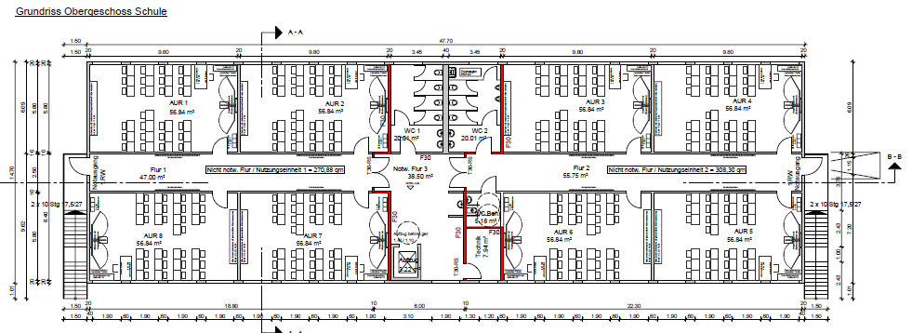
1. Grundriss 1. OG Containeranlage schulisch
8 Klassenzimmer
Zugang über Außentreppen, 1 Aufzug für Barrierefreiheit, 1 Behinderten WC, Sanitäranlagen w/m, 1 Waschbecken im Flur, Telefonanschlüsse, Anschluss an elektrische Lautsprechanlage (Schulgong, Durchsagen), Blitzschutz, Brandmeldeanlage, außenliegender Lamellensonnenschutz und Lüftungsanlage

Slide 18
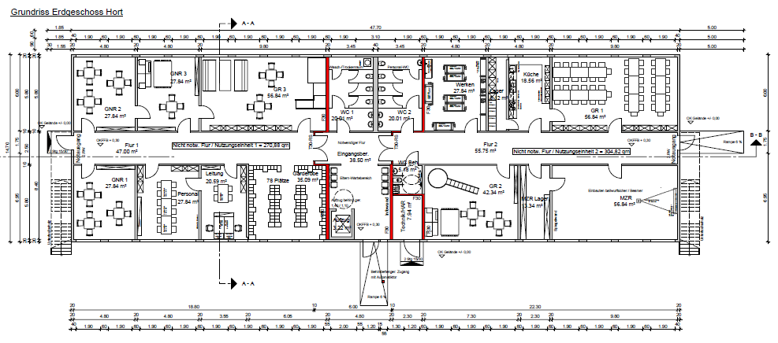
1. Grundriss EG Containergebäude
3 Hortgruppen, Raumkonzept gem. Jugendamt

Slide 19
Belegung der Containeranlage
Zu Frage 3:
Wie viele Schulklassen welcher Klassenstufen sollen
ab wann in den Containern unterrichtet werden?
Die Belegung wird in Absprache zwischen der Stadt Nürnberg
und dem Staatlichen Schulamt in der Stadt Nürnberg
sowie den Schulleitungen
in Abhängigkeit zum Zeitpunkt der Inbetriebnahme
festgelegt.

Slide 20
Vielen Dank für Ihre Aufmerksamkeit.
SchA
Amt für Allgemeinbildende Schulen
Hauptmarkt 18, 3. OG
90403 Nürnberg
+49 (0)9 11 / 2 31-38 96
daniela.volland@stadt.nuernberg.de

